Slide 1
Как рассчитать издержки?
ФЕДЕРАЛЬНЫЙ ПОРТАЛ ПРОЕКТОВ НОРМАТИВНЫХ ПРАВОВЫХ АКТОВ regulation.gov.ru
Это официальный сайт для размещения информации о подготовке федеральными органами исполнительной власти проектов нормативных правовых актов и результатах их общественного обсуждения

Slide 2
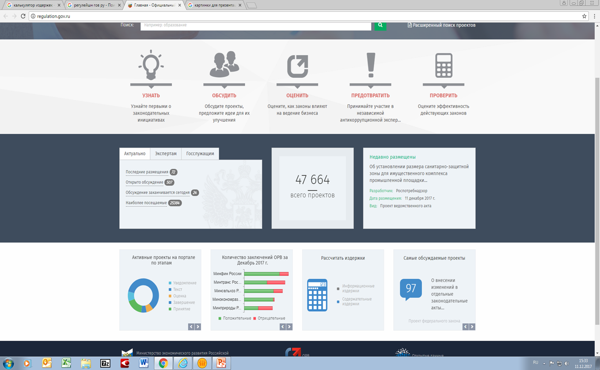
Шаг 1. Необходимо зарегистрироваться на интернет-портале regulation.gov.ru, войти в личный кабинет пользователя, нажав двойным щелчком левой кнопки мыши на изображение калькулятора в нижней части главной страницы портала

Slide 3
Для тех кто не зарегистрирован!!!
Регистрация

Slide 4
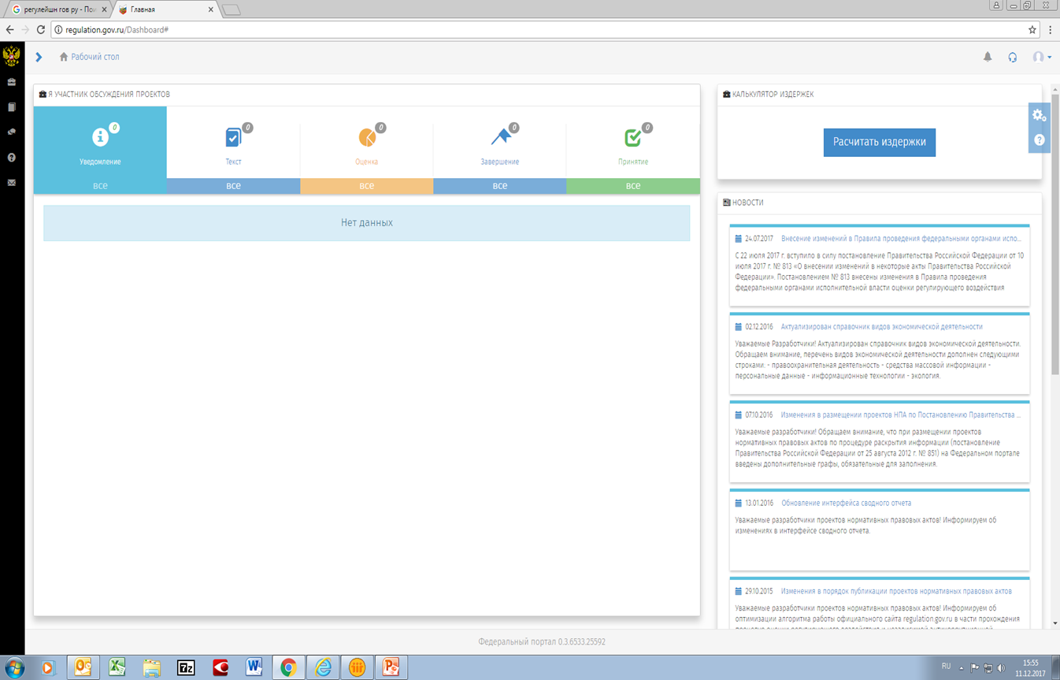
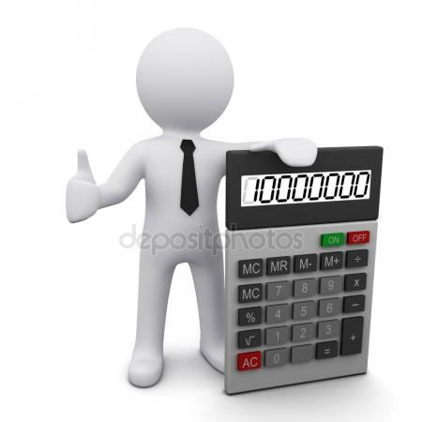
Шаг 2. Открылось диалоговое окно личного кабинета(рабочий стол), в правом верхнем углу нажимаем кнопку «Рассчитать издержки»
Кнопка «Рассчитать издержки»

Slide 5
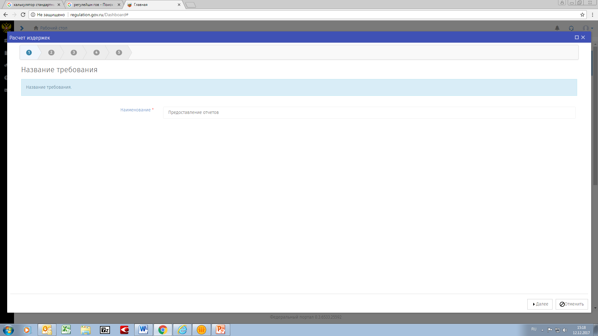
Шаг 3. Заполняем форму «Название требования»
Например:
предоставление отчетов
Далее

Slide 6
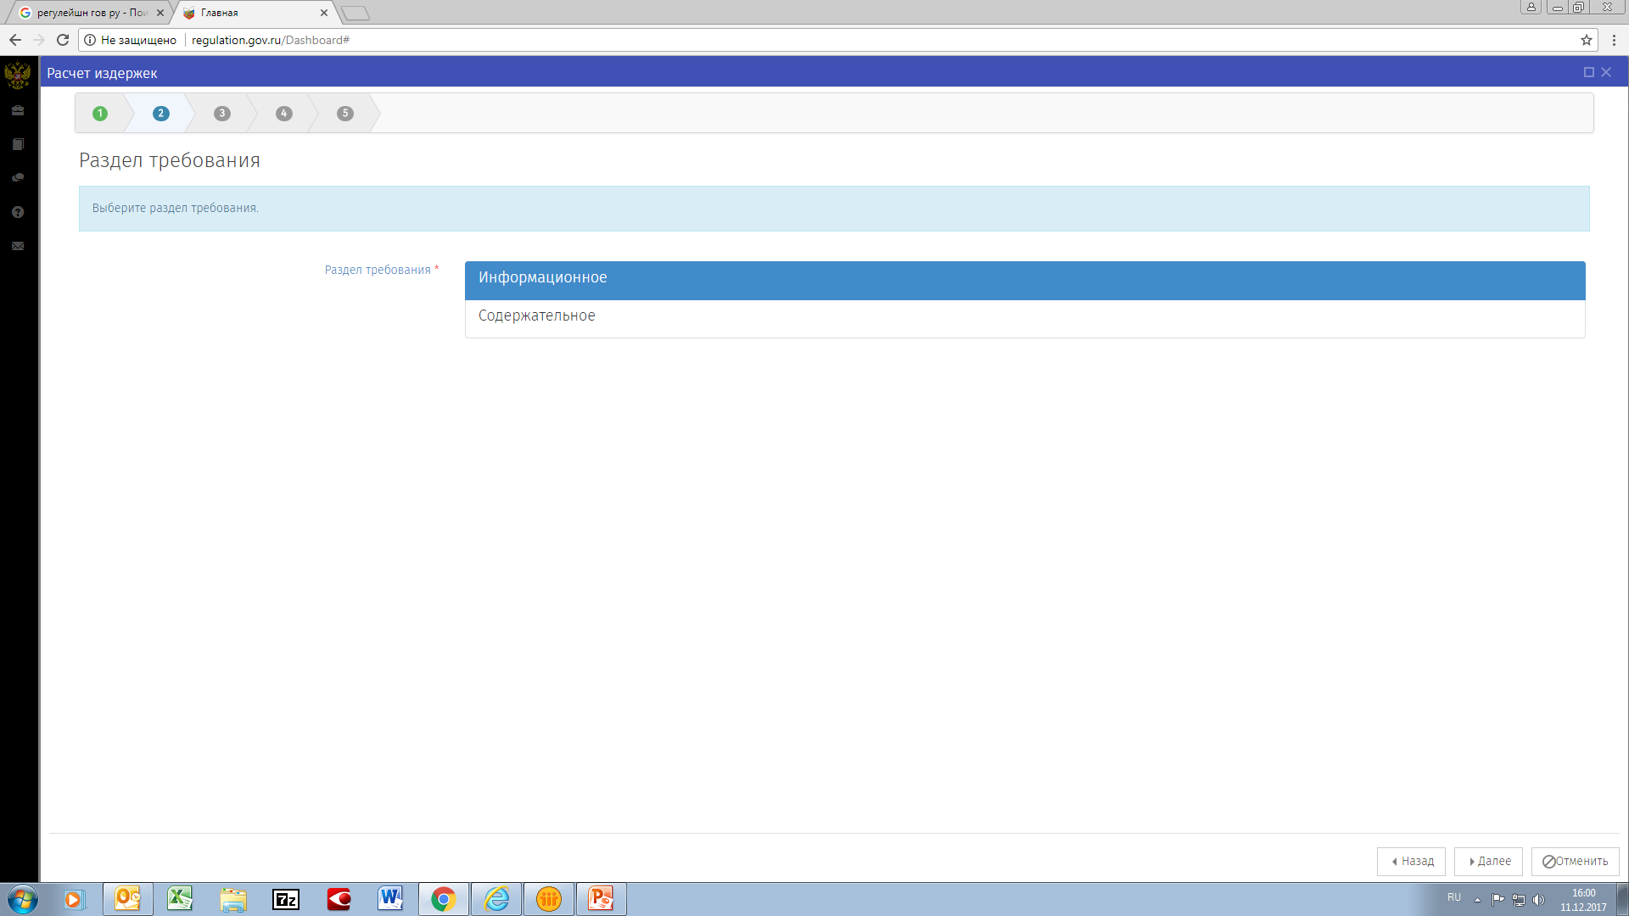
Шаг 4. Раздел требования
Предлагается выбрать раздел требования, например «Информационное»
Далее

Slide 7
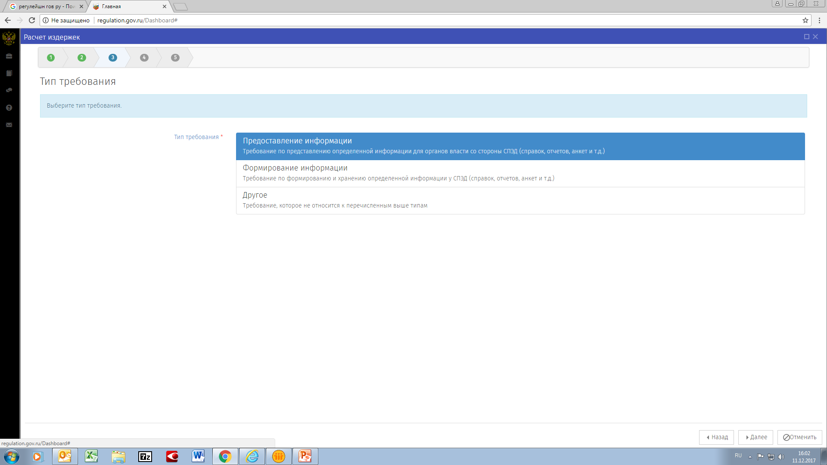
Шаг 5. Тип требования
Выбираем тип требования
Далее

Slide 8
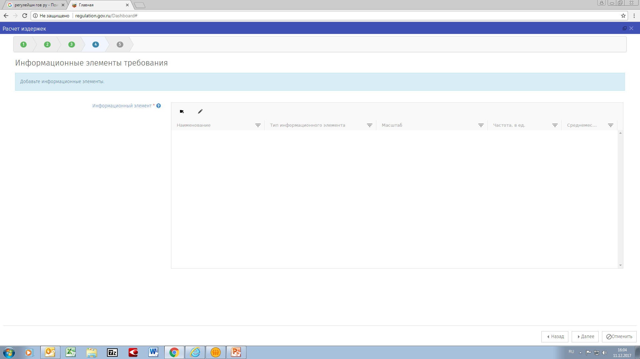
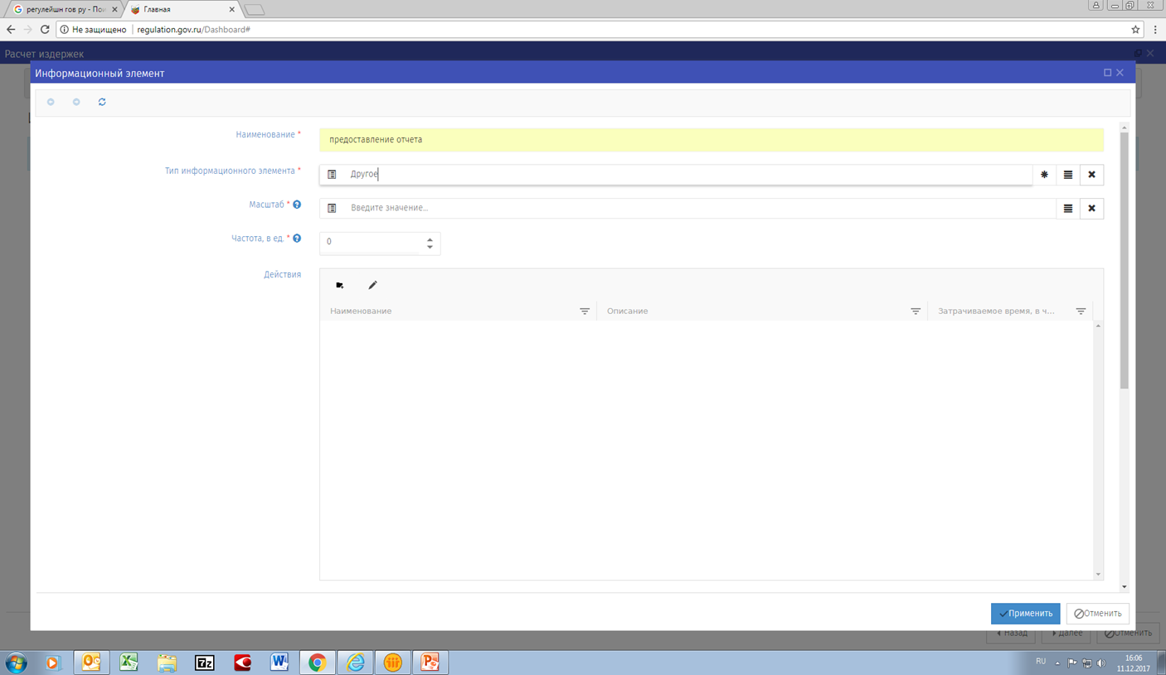
Шаг 6. Информационные элементы требования
Шаг 7. Заполняем форму создания информационного элемента
Заполняются все обязательные поля*

Slide 9
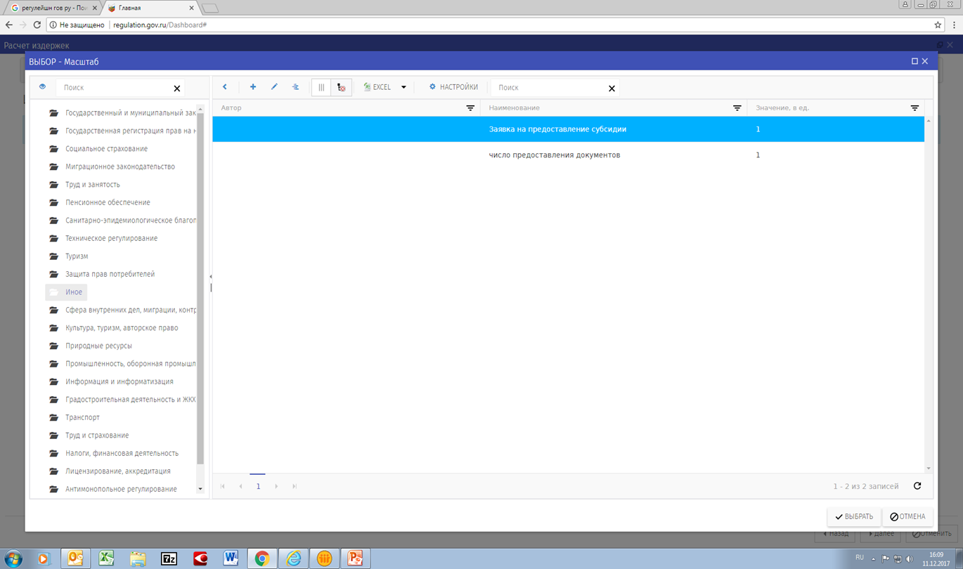
___________________________________________________________________________________________________________________________________________________
В правом углу поля «Масштаб» нажать значок , откроется диалоговое окно «ВЫБОР – Масштаб»
Выбираем папку «Иное»
Как выбрать «Масштаб»?

Slide 10
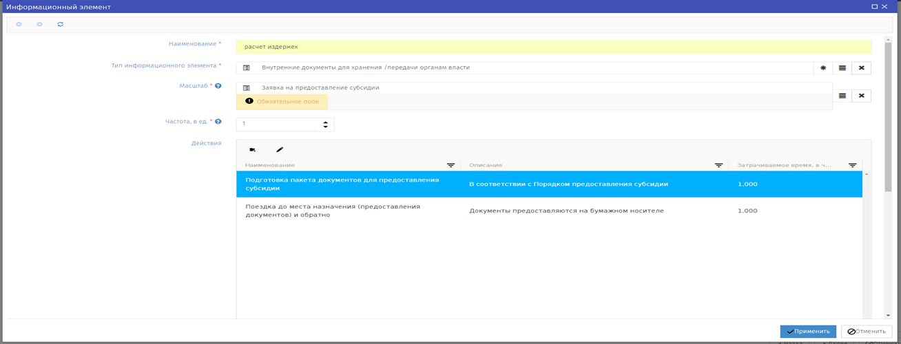
Шаг 8. Приступаем к заполнению полей :
«Действия» и «Список приобретений»
«Действия»
При заполнении форм пользуйтесь панелью инструментов!!!
«Список приобретений»
Применить

Slide 11
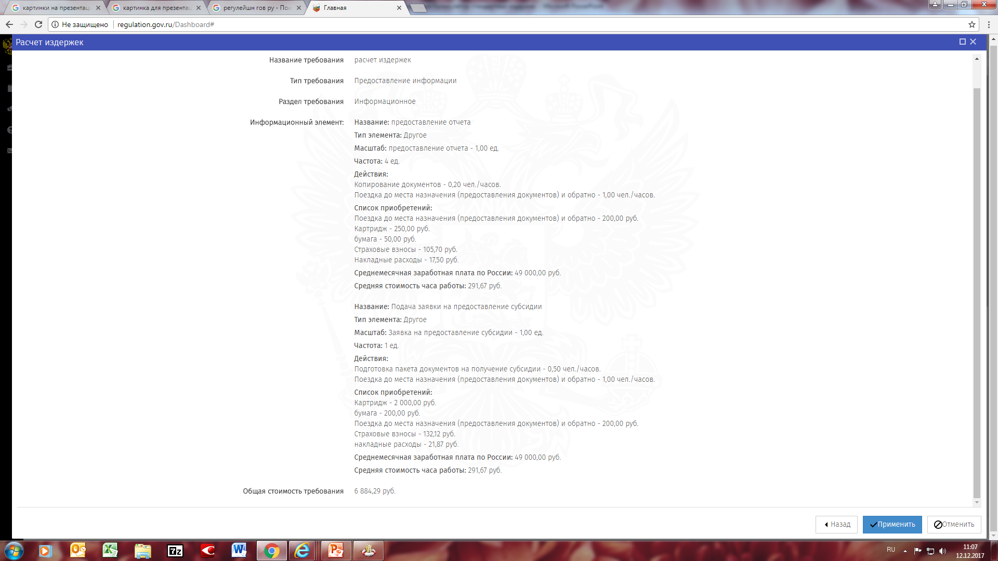

Slide 12
На официальном сайте органов местного самоуправления города Нижневартовска www.n-vartovsk.ru Вы можете ознакомиться
с лучшими практиками проведения расчетов стандартных издержек:
«Вкладка «Документы» «Документы администрации города» «Оценка регулирующего воздействия….» «Практические примеры проведения ОРВ, экспертизы и ОФВ»

Slide 13
Презентация подготовлена:
Отделом цен и тарифов департамента экономики администрации
города Нижневартовска

